Slide 1




Slide 2

Héc – ta là đơn vị để đo diện tích đất trong những ngành như nông nghiệp,
lâm nghiệp,…
Héc - ta
Héc – ta viết tắt là ha

Slide 3
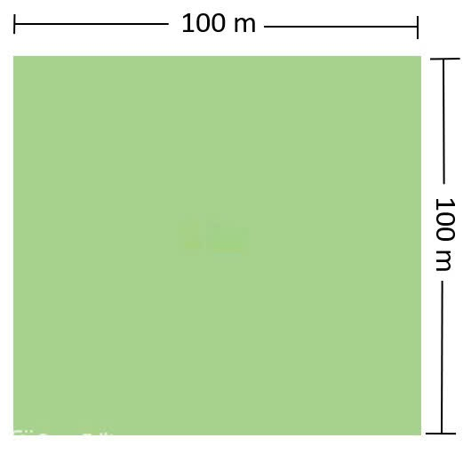

Slide 4
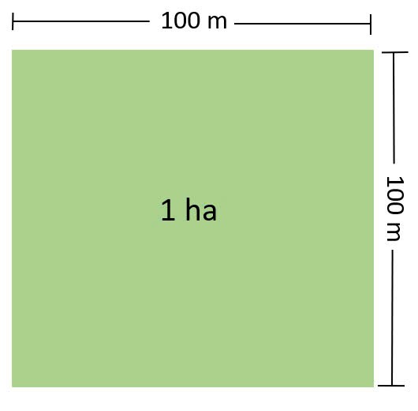

Slide 5
Héc – ta là đơn vị để đo diện tích đất trong những ngành như
nông nghiệp, lâm nghiệp,…
Héc - ta
Héc – ta viết tắt là ha
Héc – ta là diện tích của hình vuông có cạnh dài 100 m

Slide 6

${km}^{2}$, ${hm}^{2}$,${ dam}^{2}$, $m^{2}$, ${dm}^{2}$, ${cm}^{2}$, ${mm}^{2}$

Slide 7

${km}^{2}$, ha ,${ dam}^{2}$, $m^{2}$, ${dm}^{2}$, ${cm}^{2}$, ${mm}^{2}$

Slide 8

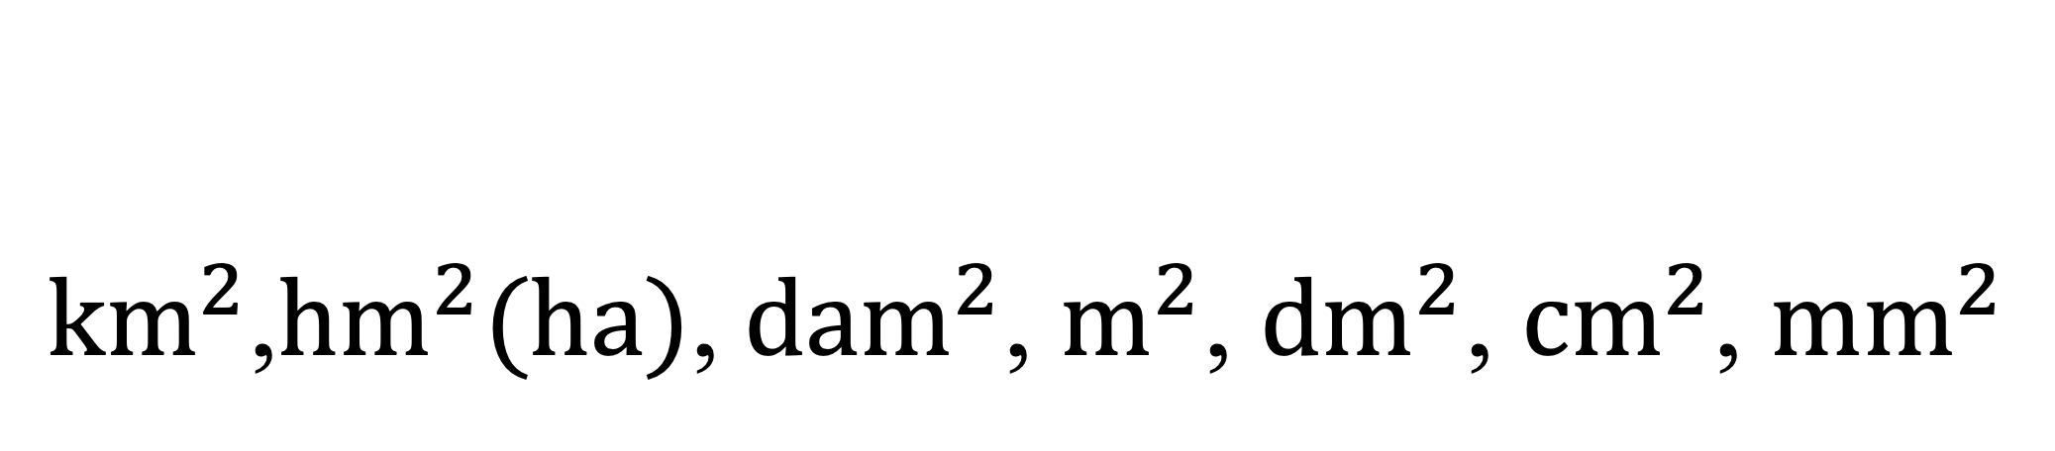

${km}^{2}$,${hm}^{2}(ha)$,${ dam}^{2}$, $m^{2}$, ${dm}^{2}$, ${cm}^{2}$, ${mm}^{2}$
1 ha = $m^{2}$
10 000
1 ${km}^{2}= ha$
100

Slide 9
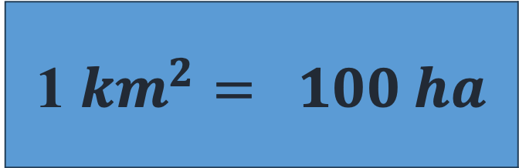
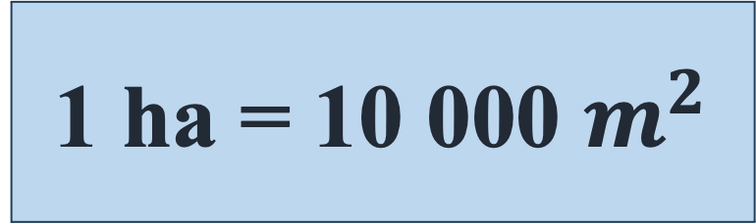
Héc – ta là đơn vị để đo diện tích đất trong những ngành như
nông nghiệp, lâm nghiệp,…
Héc - ta
Héc – ta viết tắt là ha
Héc – ta là diện tích của hình vuông có cạnh dài 100 m
1 ha = 10 000 $m^{2}$
1 ${km}^{2}= 100 ha$

Slide 10

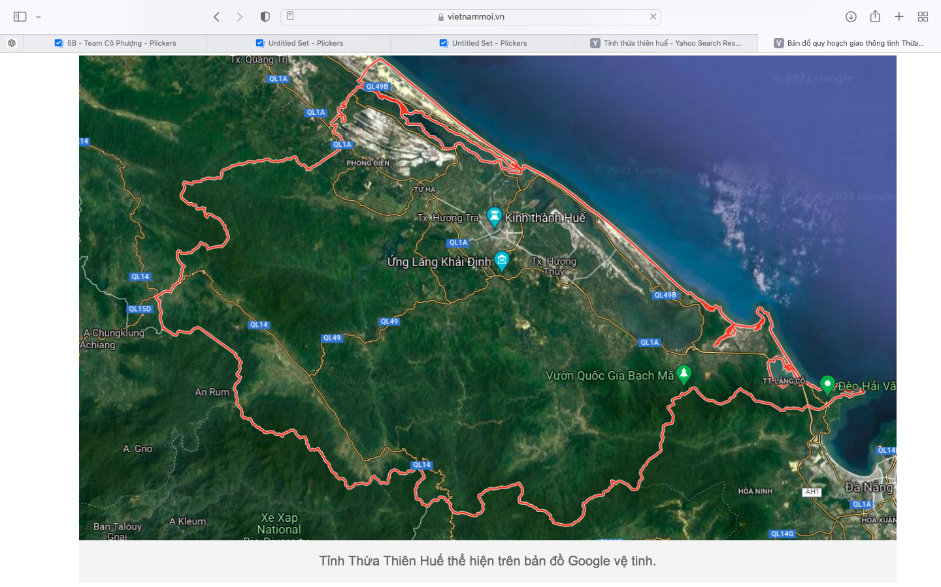

Slide 11
Ai nhanh, ai đúng?

